Slide 1
Puntos Críticos de Control en la Gestión de Recursos Propios
Coordinador Cr. Federico Martin Maciel (AIT-UNRosario)
Integrantes: Cr. Walter Fernandez (AIT-UNMisiones), Cra. Nancy Noemí Navarro (UN Tres de Febrero), Cr. Marcelo Antonio Ristorto (UN Rio Cuarto) y Cra. María Laura Saltor (UNTucumán)

Slide 2
Estructuras administrativas y dispersión geográfica
Las universidades relevadas muestran como factor común la organización tradicional de las UUNN, donde la máxima autoridad ejecutiva en el ejercicio de la administración es el Rector, de quien depende el gabinete de gestión constituido por funcionarios que lo asisten y asesoran a través de distintas Secretarías y las unidades académicas con sus propias estructuras administrativas.
Asimismo cada universidad presenta un esquema particular de otras estructuras administrativas con presupuesto asignado y capacidad de generación de recursos propios.

Slide 3
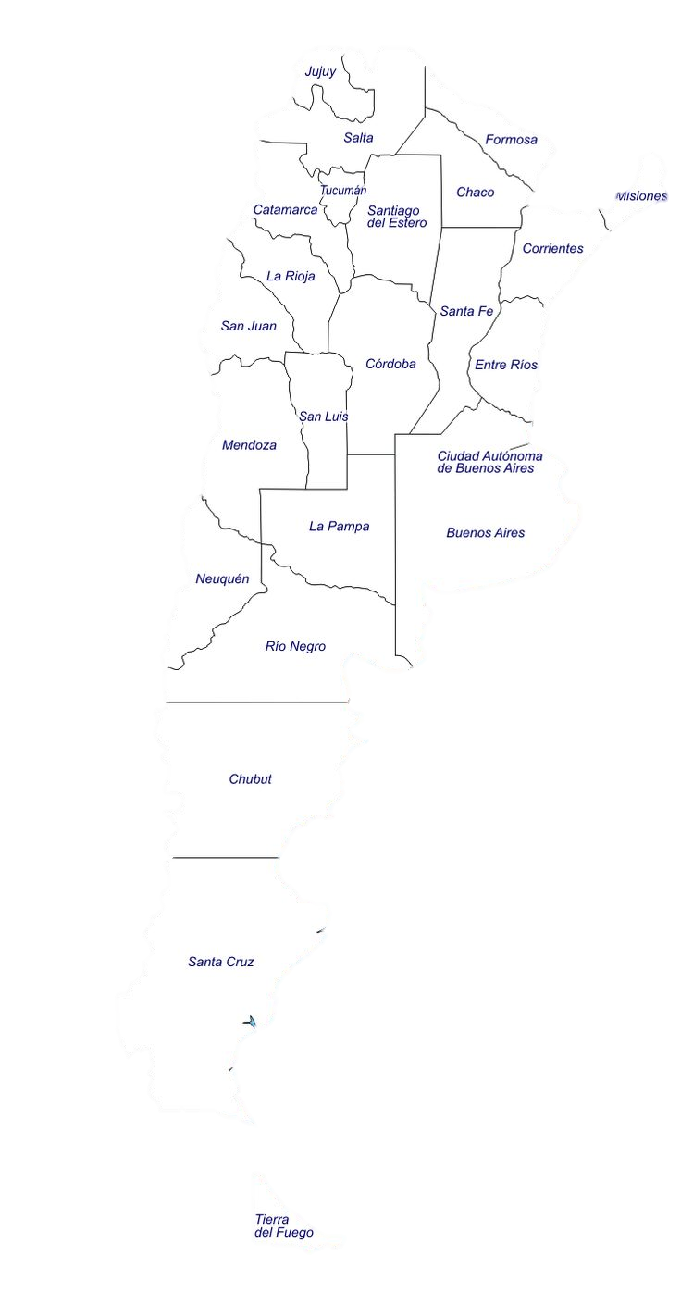
Se observa una significativa dispersión geográfica en cuanto que cada una cuenta con no menos de 2 unidades académicas u Organismos con sedes localizadas a más de 60 km de distancia.

Slide 4
Centralización y descentralización de la gestión de recursos propios
El factor de centralización/descentralización de la gestión operativa y administrativa resulta determinante a la hora de la definición de políticas de gestión de recursos propios y la implementación de diversos sistemas de gestión de recursos.

Slide 5
Normativa específica
El grado de reglamentación específica en cuanto a la generación, registración y percepción de recursos propios resulta dispar entre las UUNN relevadas. No obstante esto, se observa un tendencia hacia la reglamentación cada vez más detallada de los procedimientos aplicables.

Slide 6
Asociaciones sin fines de lucro vinculadas
Las tareas de las UAI ante la existencia de estas entidades, se limita a la solicitud de presentación periódica de Estados Contables dado que los recursos percibidos por éstas no se incorporan al presupuesto de cada universidad y, por consiguiente, no se ejecutan en dicho marco.

Slide 7
PUNTOS CRÍTICOS DE CONTROL
Riesgos asociados y procedimientos de auditoría

Slide 8
Existencia de ACSFL vinculadas, ingreso de recursos y su ejecución.
Riesgos asociados
Procedimientos de auditoría
Existencia de ingresos no incorporados al presupuesto. Existencia de egresos no ejecutados en el marco del presupuesto.
Solicitud de Estados Contables. Revisión de documentación de respaldo de las registraciones contables.

Slide 9
Rendiciones de ingresos por parte de unidades descentralizadas
Riesgos asociados
Procedimientos de auditoría
Falta de rendiciones por ingresos percibidos en cajas físicas y/o bancarizadas. Información insuficiente y potencial incorrecta imputación y registración.
Revisión de actos administrativos. Verificación sobre el proceso de emisión de comprobantes correspondientes. Verificación de imputación del crédito en SIU-PILAGA y de que la información recabada al momento del ingreso sea suficiente para su debida registración. Control de integridad de comprobantes.

Slide 10
Percepción de recursos
Riesgos asociados
Procedimientos de auditoría
Existencia de recursos facturados no recaudados.
Arqueo de cajas Conciliaciones de cuentas bancarias Verificación de efectiva cobranza de ingresos facturados Control de integridad de comprobantes

Slide 11
Manuales de procedimiento y normativa específica
Riesgos asociados
Procedimientos de auditoría
Existencia de procedimientos no regulados y/o debidamente reglamentados. Déficit de controles. Controles innecesarios.
Verificación de los controles contenidos en los procedimientos y reglamentaciones vigentes. Pruebas sobre los controles existentes. Evaluación de suficiencia. Verificación de cumplimiento de los procedimientos existentes. Existencia de responsables designados. Verificación del alcance de los manuales y normativa existente.

Slide 12
Vigencia de convenios generadores de recursos
Riesgos asociados
Procedimientos de auditoría
Información incompleta o desactualizada sobre fuentes generadoras de recursos. Existencia de convenios vencidos en ejecución. Contingencia legal.
Verificación sobre la existencia de repositorios que permitan conocer los convenios generadores de recursos vigentes. Verificación sobre vigencia de convenios muestreados. Verificación de cumplimiento de normativa en convenios muestreados. Verificación de existencia de actos administrativos y documentos legales que respalden los servicios prestados generadores de recursos.

Slide 13
Individualización y registro de ingresos
Riesgos asociados
Procedimientos de auditoría
Existencia de ingresos no individualizados. Existencia de ingresos imputados incorrectamente
Pruebas sobre conciliaciones bancarias e ingresos no identificados. Verificación de existencia (y cumplimiento) de manuales referidos a la imputación de ingresos que eviten o minimicen la existencia de ingresos no identificados.

Slide 14
Individualizacion de los Sistemas Informáticos involucrados
Riesgos asociados
Procedimientos de auditoría
Desconocimiento de las herramientas informáticas disponibles. Desaprovechamiento de Recursos informáticos y tecnológicos.
Verificar las características de los sistemas utilizados. Verificar si se mantienen versiones actualizadas. Verificar vinculaciones entre sistemas.

Slide 15
Determinación de precios por servicios a terceros y servicios educativos de posgrado, entre otros
Riesgos asociados
Procedimientos de auditoría
Discrecionalidad en la determinación de aranceles y precios de servicios. Determinación del costo sobre bases no objetivas ni actualizadas
Verificar existencia (y cumplimiento) de procedimientos para determinación de aranceles y precios de servicios a terceros.

Slide 16
Estructuras administrativas
Riesgos asociados
Procedimientos de auditoría
Estructuras no aprobadas. Las Responsabilidades no están delimitadas. Superposición de funciones.
Relevamiento de circuitos administrativos. Relevamiento de capacitaciones al personal interviniente. Verificación de disposiciones que aprueban las estructuras administrativas vinculadas y su suficiencia en cuanto a asignación y limitación de responsabilidades.

Slide 17
Ejecución de recursos propios
Riesgos asociados
Procedimientos de auditoría
Incumplimiento de procedimientos y normativa vigente. Incorrecta imputación y registración.
Verificación de los actos administrativos que respaldan los egresos ejecutados, los comprobantes respaldatorios, la oportunidad y debida registración. Verificación de que los gastos se encuadren en las posibilidades admitidas por la normativa vigente.

Slide 18
Ejecución de recursos propios
Procedimientos de auditoría
Verificación de que cada unidad presupuestaria generadora de recursos los ejecute dentro de los montos recaudados y/o en el marco de movimientos presupuestarios debidamente autorizados Verificar la correcta aplicación de los fondos resultantes de contribuciones o tasas con destino específico y la rendición de los mismos, con el objeto de evitar la utilización de estos para financiar gastos que no corresponden.

Slide 19
Acceso a la información y seguridad informática
Riesgos asociados
Procedimientos de auditoría
Vulnerabilidad de los sistemas de información físicos e informáticos y resguardo de información sensible.
Verificar que los registros, se encuentren debidamente resguardados y protegidos para evitar modificaciones o alteraciones por personal no autorizado. Verificar que existan políticas de capacitación de usuarios en resguardo de la SI

Slide 20
En conclusión, podrían seguir identificándose puntos críticos de control, riesgos y procedimientos en la gestión de los Recursos Propios de nuestras Universidades. Lo importante es mantener la dinámica de anticiparse a los riesgos y gestionarlos, agregando valor a nuestras auditorias y ser asesores de confianza para la gestión sin que ello afecte nuestra independencia.

Slide 21
¡Gracias!

